Slide 1
Викладання «Пізнаємо природу» у 5 класі НУШ: рекомендації та практичний досвід
Богданець Ірина Геннадіївна
Вчитель хімії ОЗ «Рокитнівський ліцей №3»

Slide 2
План
Особливості модельної навчальної програми інтегрованого курсу «Пізнаємо природу» 5-6 класи
Огляд посібника «Пізнаємо природу»
Організація освітньої діяльності
Оцінювання результатів навчання

Slide 3
Нова українська школа (НУШ) •Нова українська школа – це ключова реформа Міністерства освіти і науки. •Головна мета – створити школу, в якій буде приємно навчатись і яка даватиме учням не тільки знання, а й уміння застосовувати їх у повсякденному житті. •Основні засади реформи шкільної освіти та орієнтовний графік впровадження реформи викладено в Концепції Нової української школи.

Slide 4
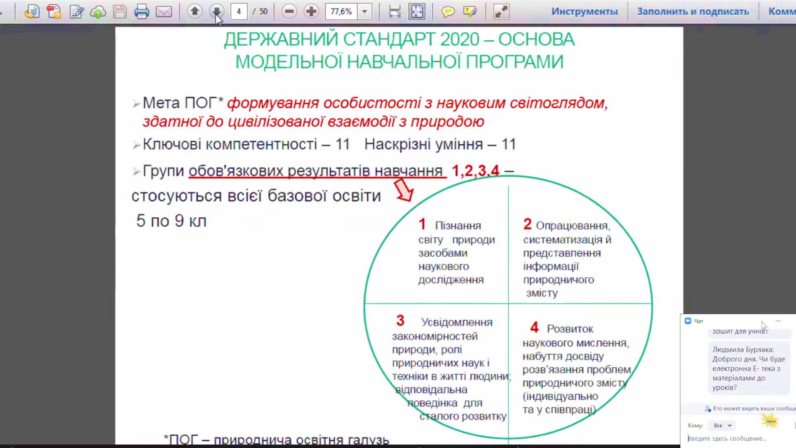
1

Slide 5

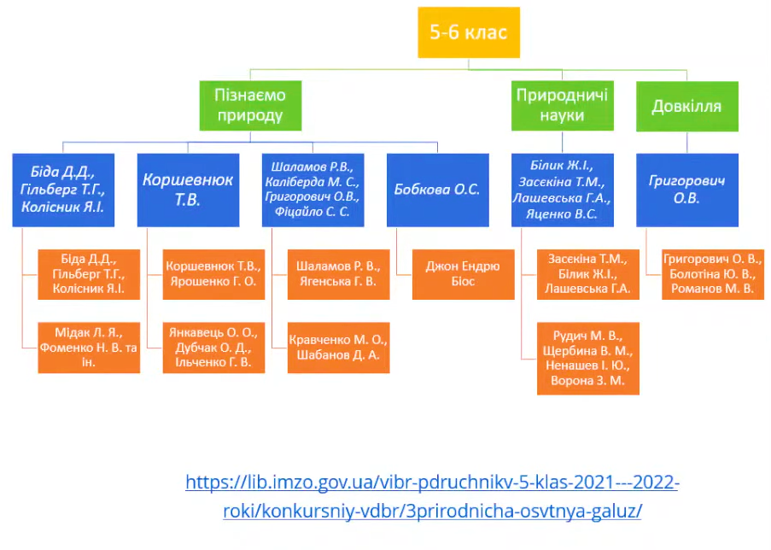

5-6 клас, МНП та підручники

Slide 6


Модельна навчальна програма «Пізнаємо природу». 5-6 класи (інтегрований курс)» для закладів загальної середньої освіти (авт. Біда Д. Д., Гільберг Т. Г., Колісник Я. І.).
“Рекомендовано Міністерством освіти та науки України” (наказ МОН України від 21.07.2021 №795)

Slide 7
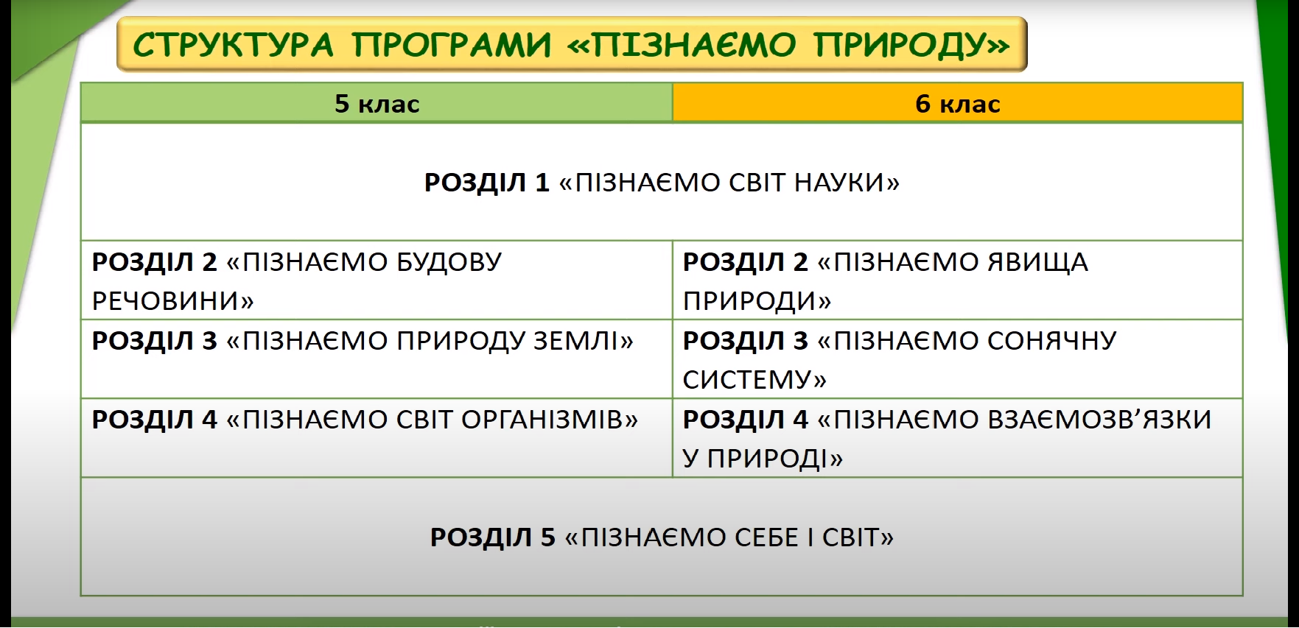

Slide 8
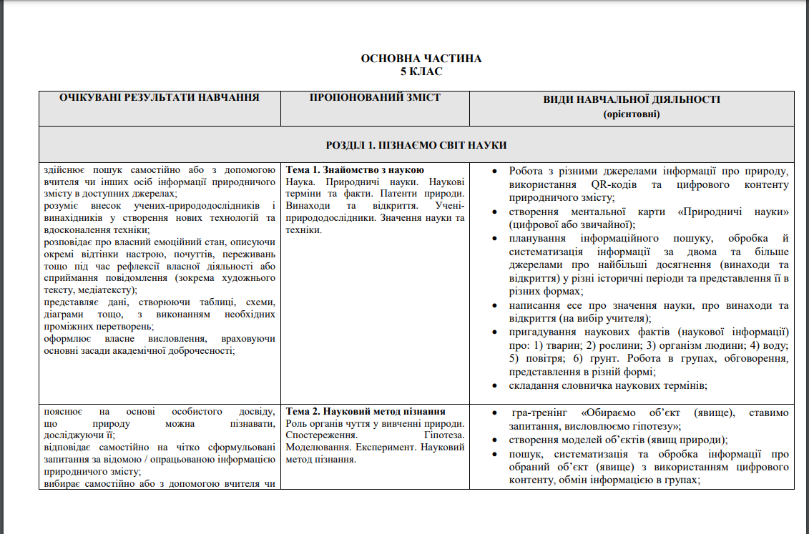

Slide 9


2

Slide 10

Переваги посібника
доступність матеріалу
візуалізованість тексту
інтерактивна наповнюваність
фомувальне оцінювання
ігрові завдання
завдання різного характеру

Slide 11
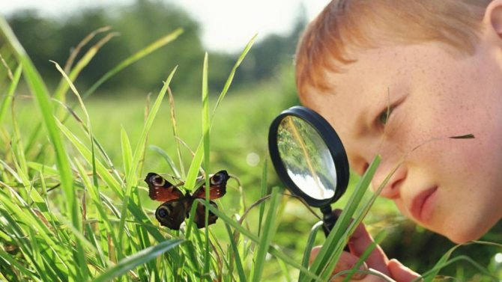
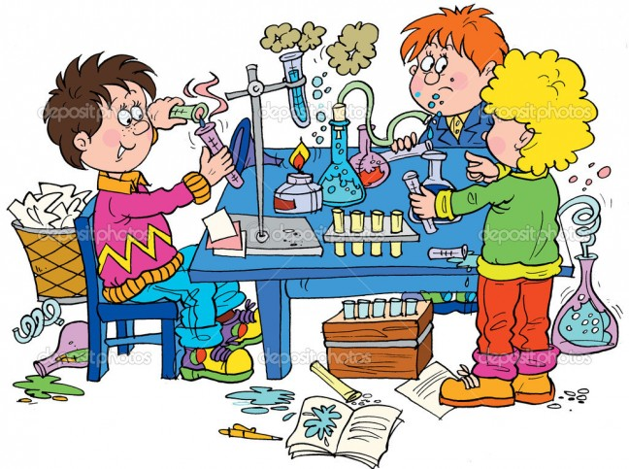

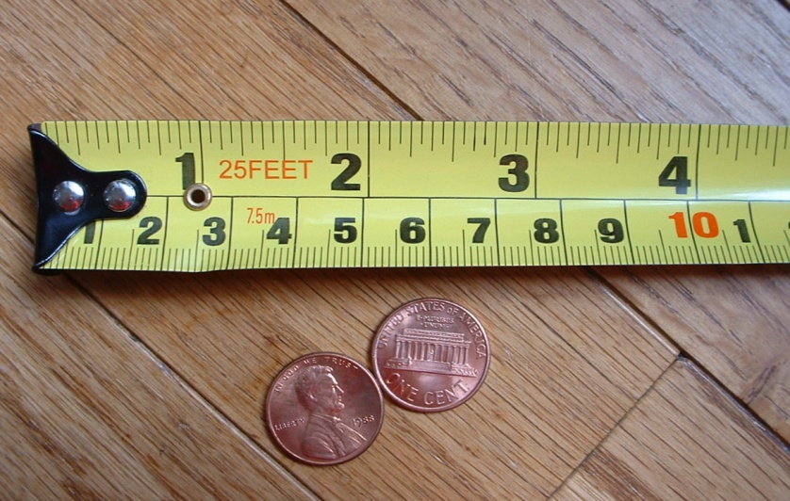

3
Мета інтегрованого курсу “Пізнаємо природу” — навчити учнів / учениць досліджувати природу, набувати природничих знань про природу, працювати з інформацією природничого змісту, розв’язувати проблеми природничого спрямування.
Пізнаємо природу – це
Експерименти
Моделювання
Вимірювання
Спостереження

Slide 12
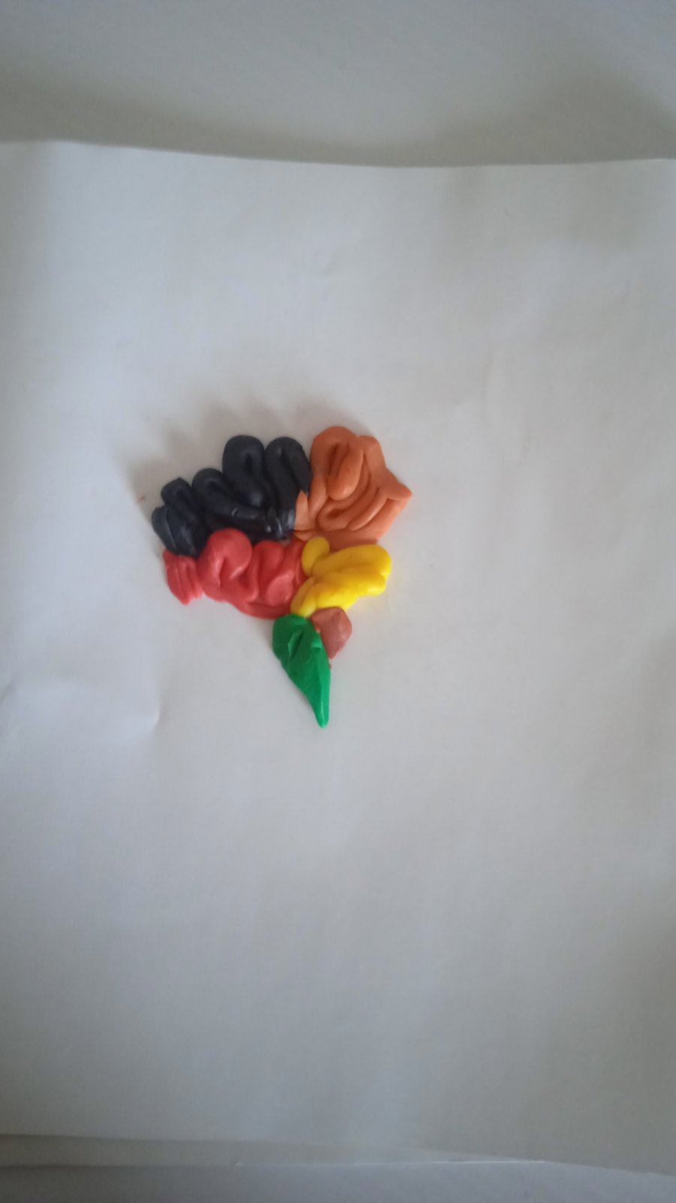
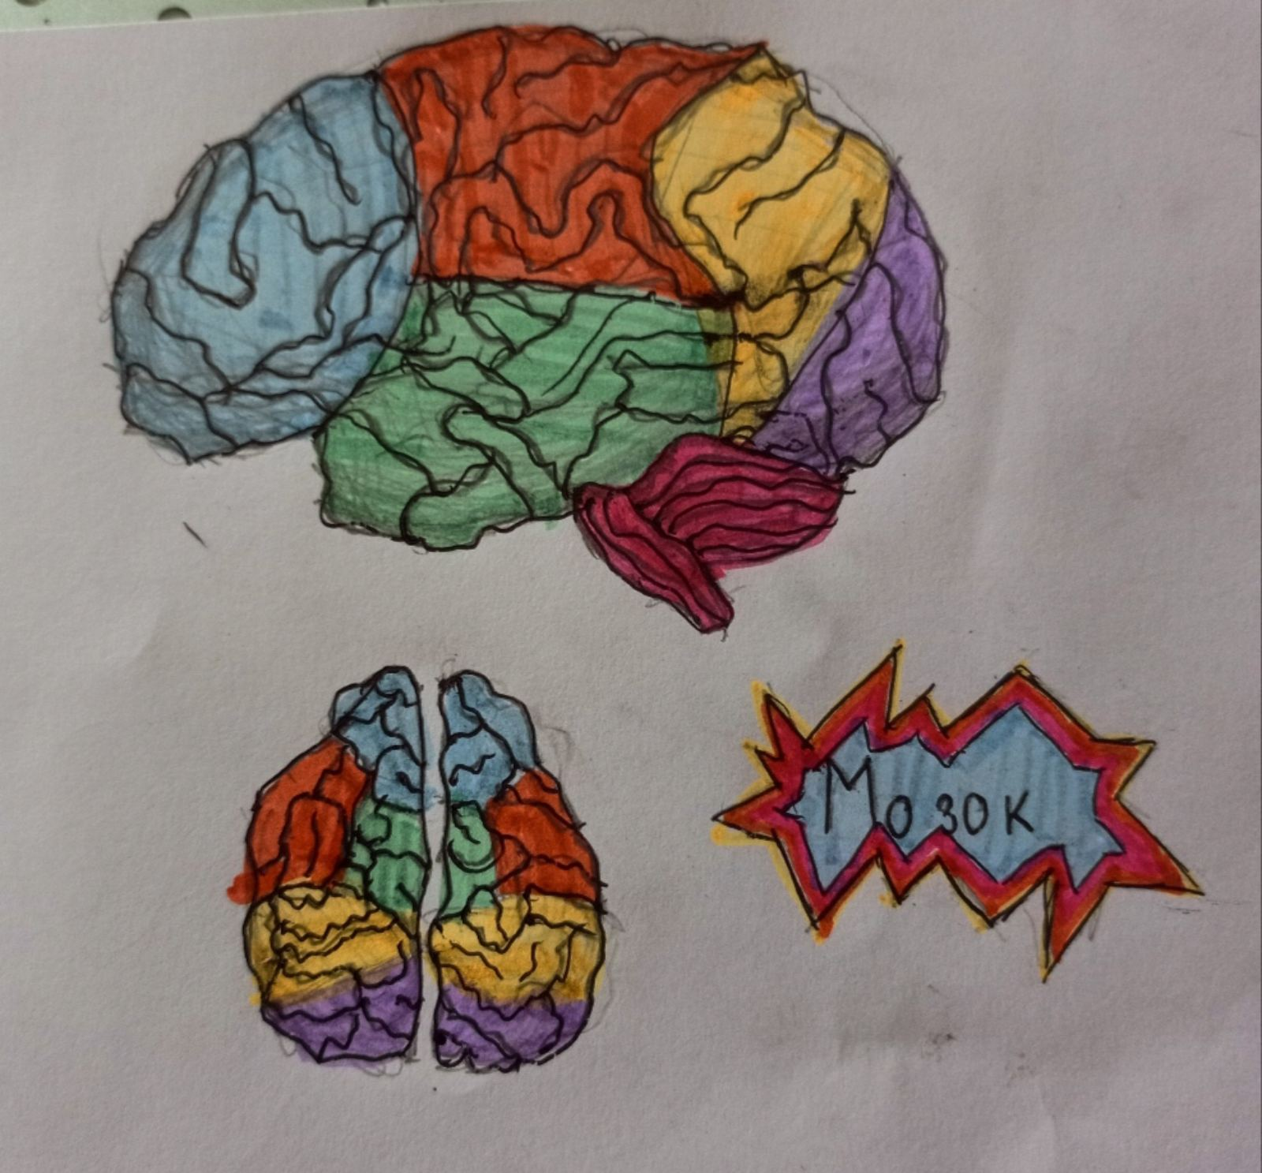
Створюємо модель мозку

Slide 13
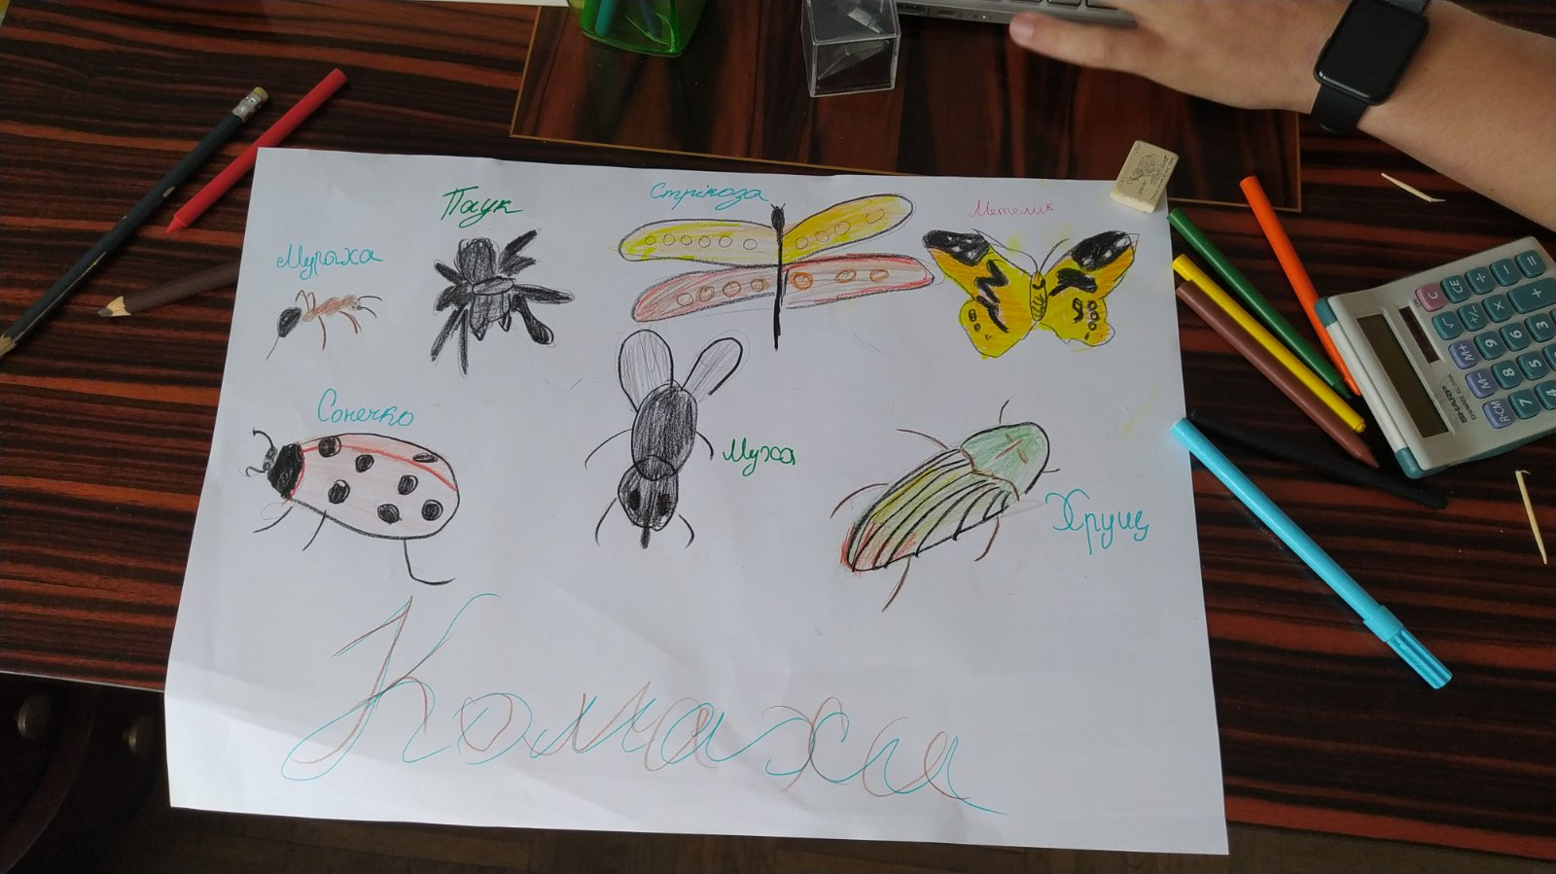
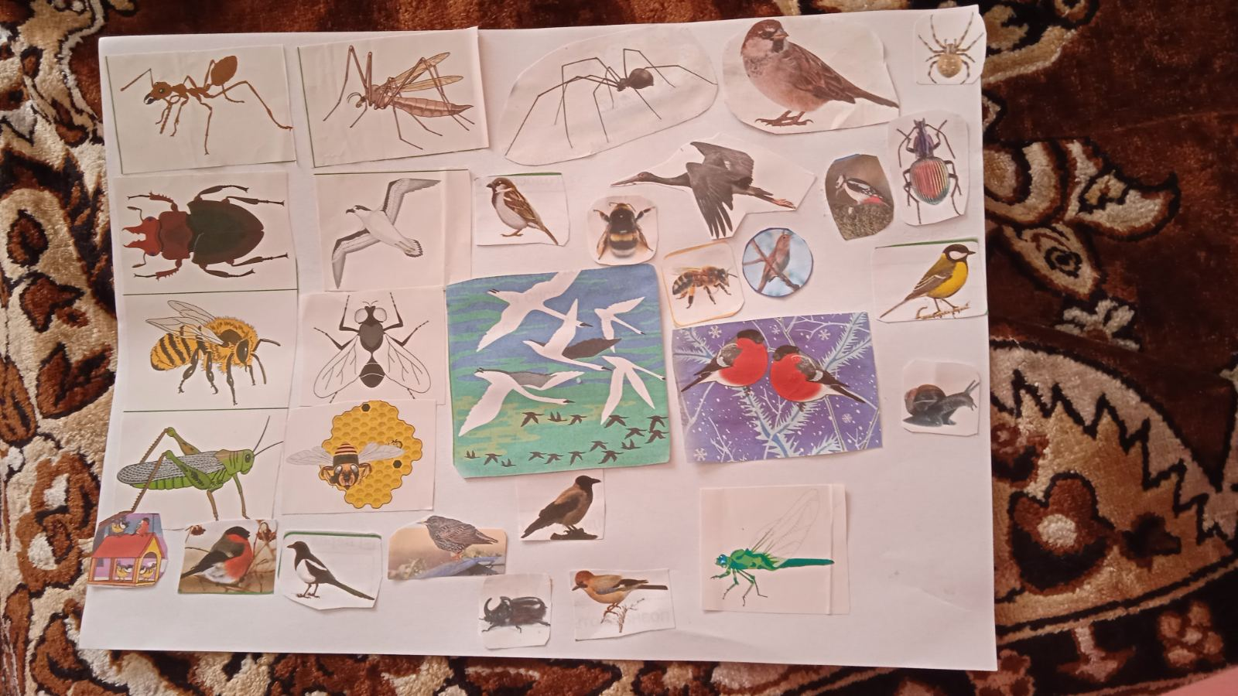
Створюємо колекцію комах

Slide 14
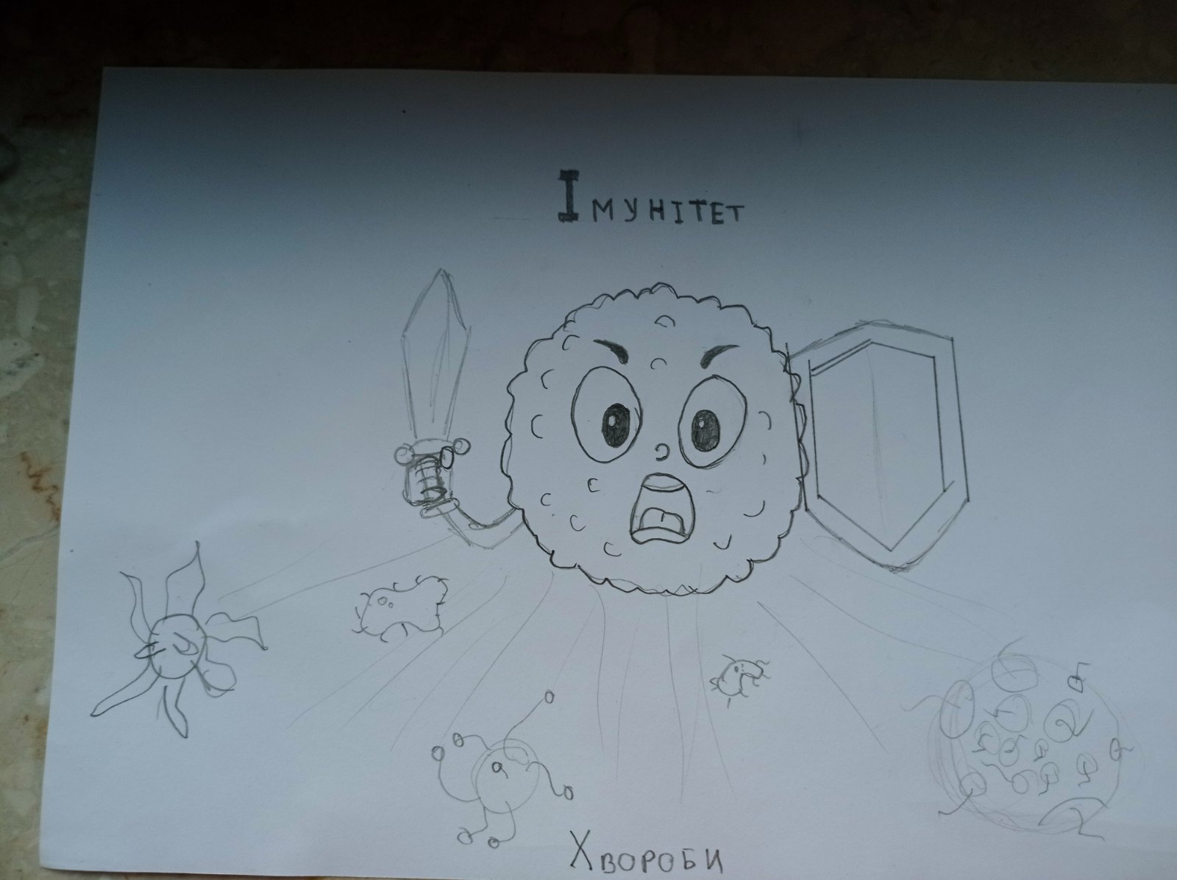
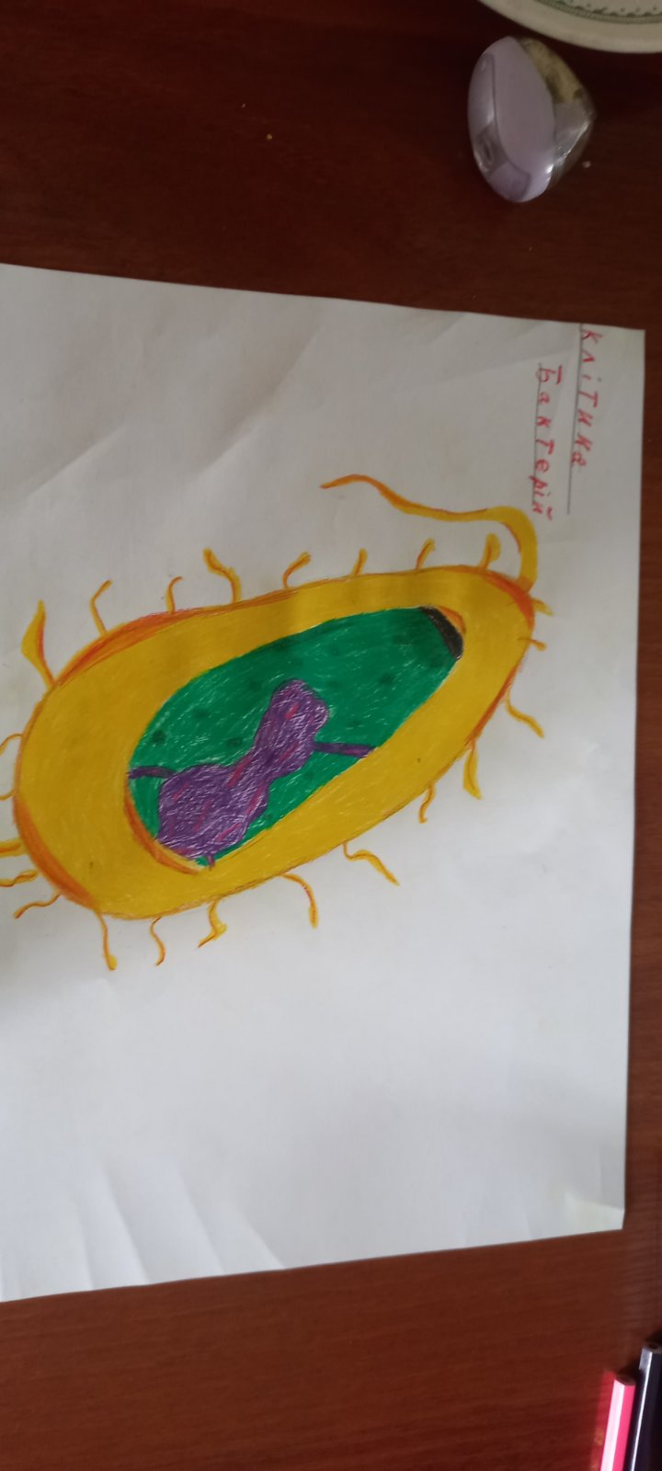
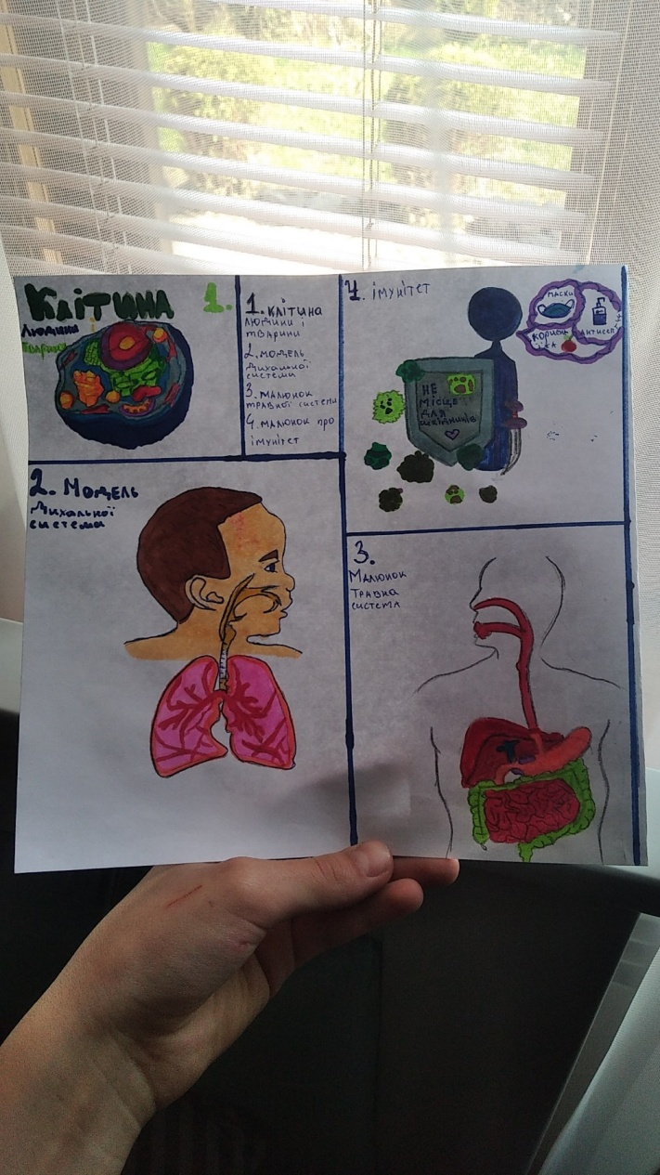
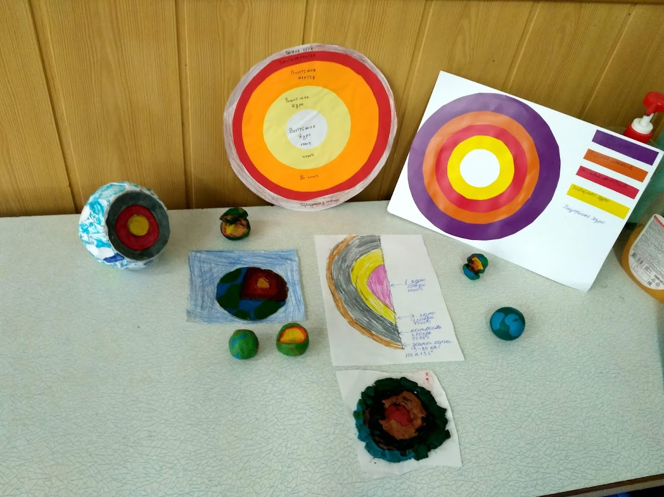
Відображаємо графічно інформацію

Slide 15
Пізнаємо природу – це
Робота з графіками, діаграмами, таблицями, логічно структурними схемами, малюнками, ментальними картами (вчить дітей опрацьовувати інформацію)

Slide 16
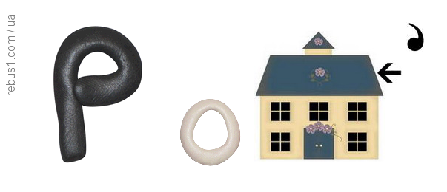
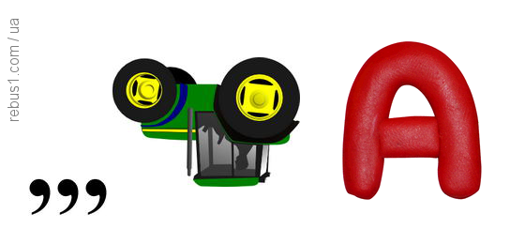

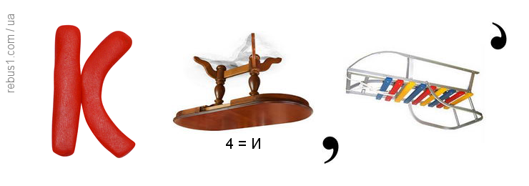
Ребуси
http://rebus1.com/ua/index.php

Slide 17
4
Вивчення інтегрованого курсу «Пізнаємо природу» в базовій школі передбачає такі види контролю: формувальне, поточне, підсумкове: тематичне, семестрове, річне.
За рішенням педагогічної ради (за потреби) заклад освіти може визначити адаптаційний період
Результати навчальних досягнень учня/учениці відображає Свідоцтво досягнень.
Проведення діагностичних робіт відповідно до характеристик результатів навчальної діяльності.
https://learningapps.org/

Slide 18
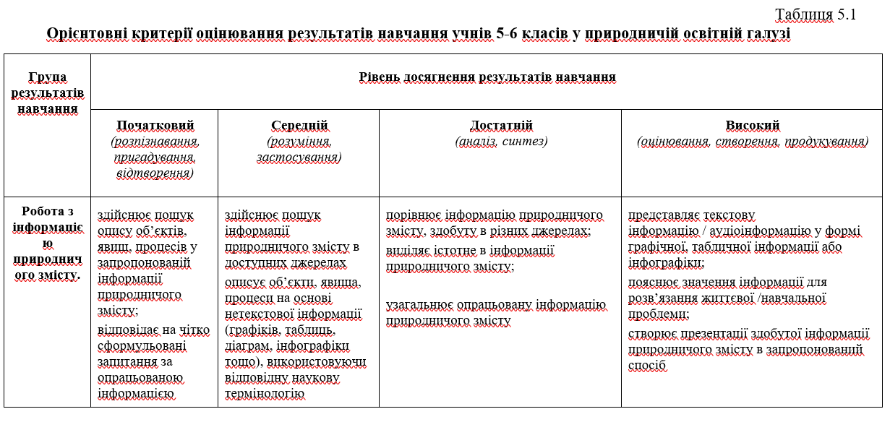
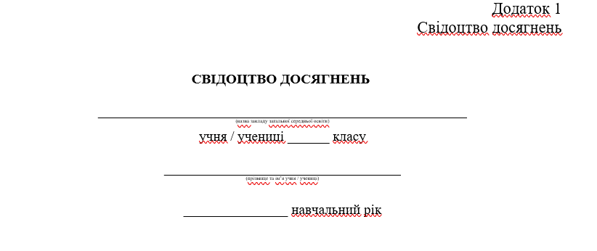
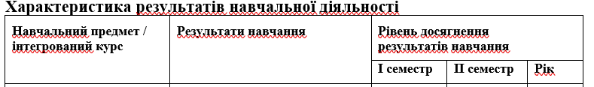
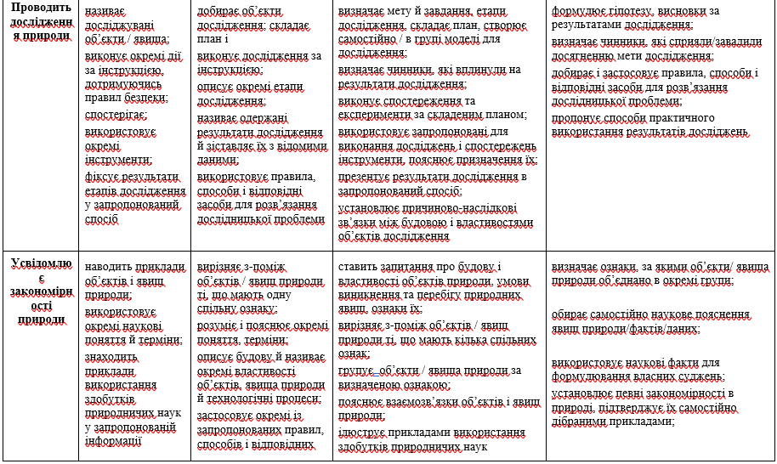
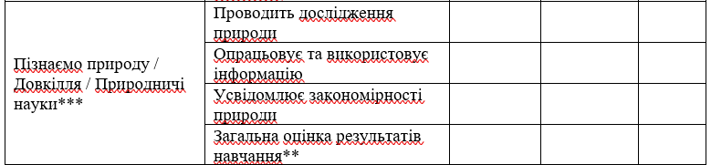

Slide 19
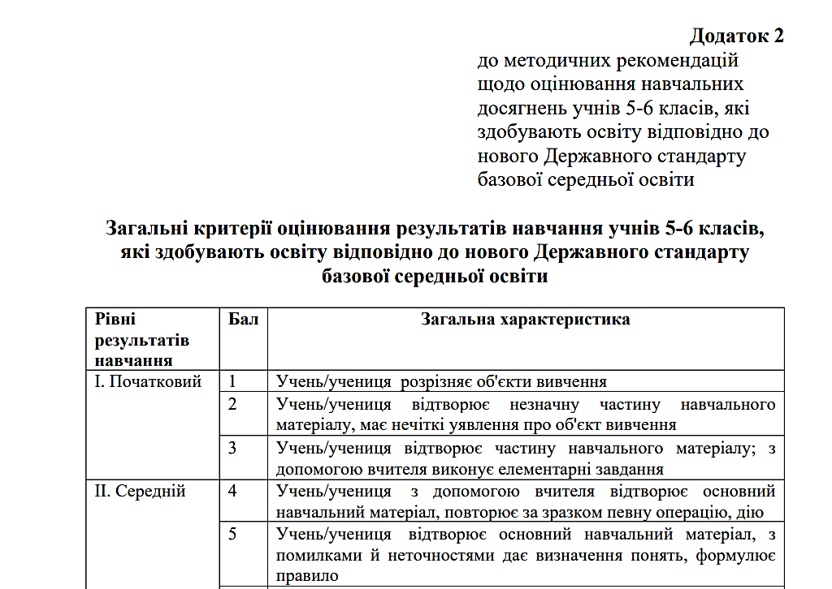
Одеська ЗОШ №26 І-ІІІ ступенів

Slide 20
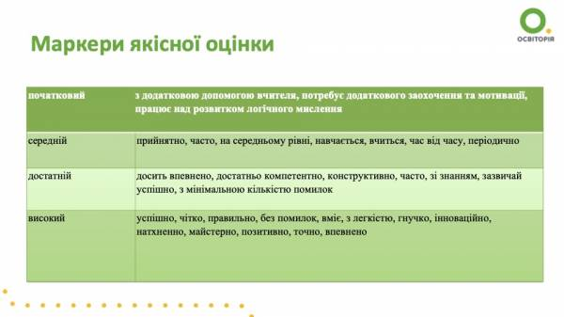

Slide 21
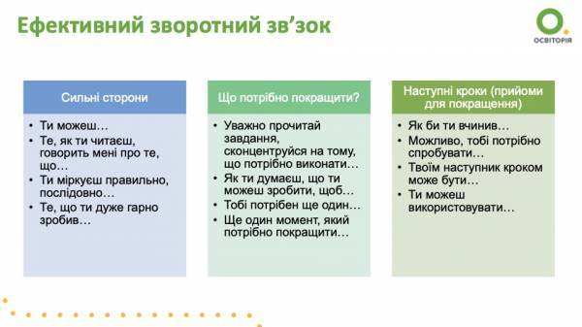

Slide 22
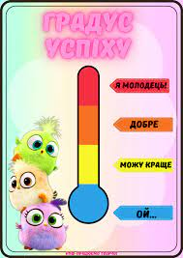

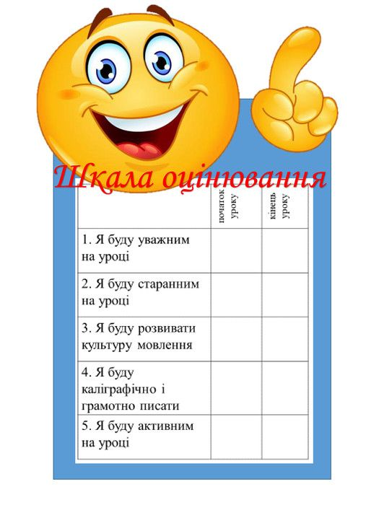

Slide 23


Дякую за увагу!
Успіху та натхнення Вам!

